Slide 1
컴퓨터 개론 및 실습
화 3,4 (313) / 목 1,2 (313)
PMI. 423.
김 경 태
010-3007-9251
rudxo9251@gmail.com

Slide 2
컴퓨터 개론 및 실습
Teaching Assistant
김경태 (공대 423호)
E-mail : rudxo9251@gmail.com
Mobile : 010-3007-9251
Office Hour : 월, 화, 수 15:30 ~ 18:30, 목 13:30 ~ 15:30

Slide 3
전역변수, 지역변수, 정적변수
변수는 우리가 프로그램 내에서 어떤 값을 저장하기 위해 사용하는 것.
이러한 변수는 이름, 자료형, 크기, 값 + 범위, 생존시간, 연결의 속성을 가지고 있다.
변수를 사용할 수 있는 범위에 따라 변수는 전역변수, 지역변수, 정적변수로 구분된다.

Slide 4
지역변수
지역변수(Local Variable)은 지금까지 사용하던 변수를 의미하며, { }(블록)으로 지정된 범위 내에서만 사용할 수 있는 변수를 의미한다.
지역변수는 지역변수를 사용할 수 있는 범위를 벗어나서 사용하고자 할 경우 에러가 발생한다.
변수의 범위를 벗어나서 사용할 수 없기 때문에 지금까지 함수에서 반환 값으로 함수의 계산 결과를 전달한 것이다.

Slide 5
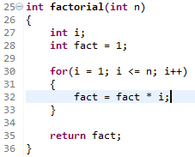
지역변수
factorial 함수 내에서 선언한 i와 fact는 지역 변수로서 factorial 함수 밖에서는 사용이 불가능하다.
따라서 return을 이용해 fact를 반환함으로 factorial 계산 결과를 main함수에서 가져올 수 있다.
변수 i와 fact를 사용할 수 있는 범위

Slide 6
전역변수
전역변수(Global Variable)은 지금까지 사용하던 변수와 다르게 범위에 제약을 받지 않고 사용할 수 있는 변수를 의미한다.
전역변수는 전역변수가 존재하는 해당 파일의 어디에서든 사용이 가능하다.
전역변수를 이용하면 함수에 인자를 넘기거나 반환 값을 받아오지 않아도 함수에 값을 넘겨주는 것과 반환 값을 받아오는 것 같은 효과를 줄 수 있지만, 많이 사용하는 것은 좋지 못하다.

Slide 7
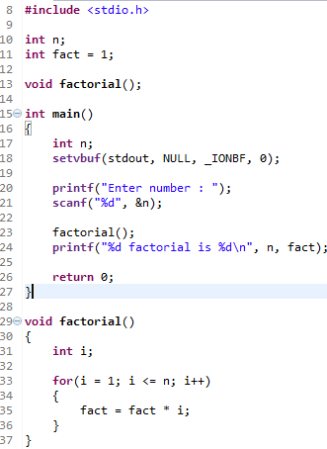
전역변수
전역변수의 사용 가능범위 왼쪽 프로그램의 전체영역이다.
프로그램의 어디에서나 사용이 가능하기 때문에 굳이 factorial 함수로 인자를 넘기지 않아도 되고 반환 값을 받아오지 않아도 된다.
다만 factorial을 계산하기 위해 함수를 호출만 해주면 된다.

Slide 8
정적변수
정적변수(Static Variable)은 변수의 범위를 벗어나도 메모리에서 사라지지 않고 남아있는 변수를 의미한다.
한 번 선언이 되면 선언된 위치에서는 계속 사용이 가능하며 사라지지 않기 때문에 이전에 가지고 있었던 값을 계속 유지하고 있다.
정적변수는 딱 한 번만 초기화 된다는 특징이 있어, 함수의 호출 횟수를 세고자 하는 경우 많이 사용된다.

Slide 9
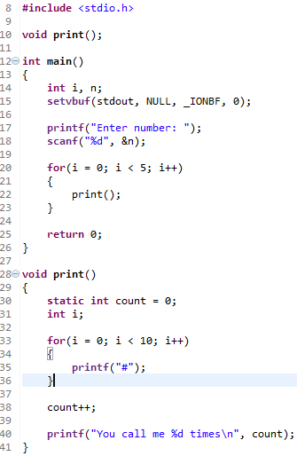
정적변수
직접 코딩하여 결과를 확인해보자

Slide 10
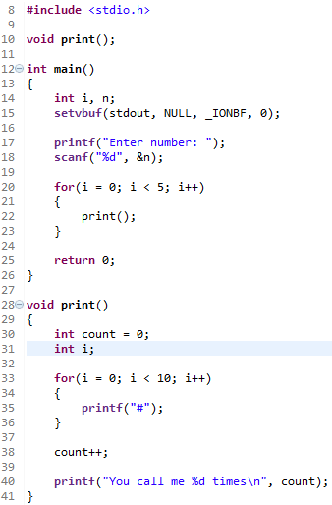
정적변수
두 프로그램의 차이는?

Slide 11
정적변수
빨간색 박스가 가리키는 count의 초기화 부분은 print함수가 처음 호출되었을 때 딱 한 번만 실행된다.
그 다음부터 print함수를 호출하면 count++만 수행하기 때문에 함수를 호출할 때 마다 count의 값이 증가하게 된다.

Slide 12
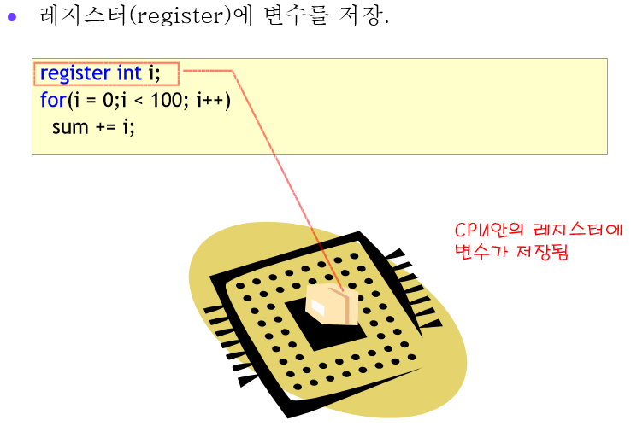
저장 유형 지정자 register

Slide 13
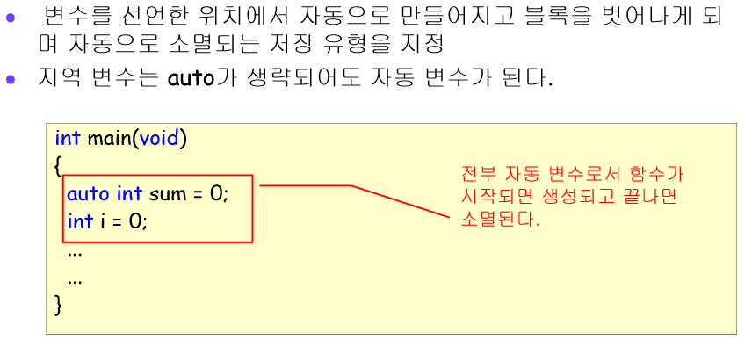
저장 유형 지정자 auto

Slide 14
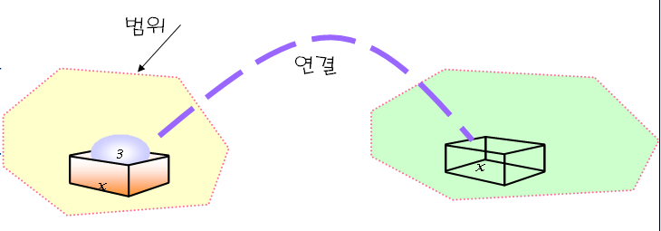
연결
연결(linkage): 다른 범위에 속하는 변수들을 서로 연결하는 것
외부 연결
내부 연결
무연결
전역 변수만이 연결을 가질 수 있다.

Slide 15
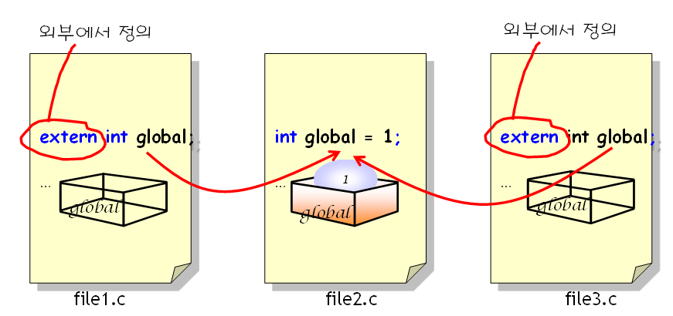
외부 연결
전역 변수를 extern을 이용하여서 서로 연결

Slide 16
연결 예제
#include <stdio.h>
int all_files; // 다른 소스 파일에서도 사용할 수 있는 전역 변수
static int this_file; // 현재의 소스 파일에서만 사용할 수 있는 전역 변수
extern void sub();
int main(void)
{
sub();
printf("%d\n", all_files);
return 0;
}
linkage1.c
연결
extern int all_files;
void sub(void)
{
all_files = 10;
}
linkage2.c
10

Slide 17
함수의 호출 원리
우리가 흔히 함수를 사용하는 것을 “함수를 호출한다.”라고 한다.
함수가 호출 될 때는 함수가 끝난 뒤 돌아올 위치와 인자 값(argument), 반환 값을 메모리에 저장한다.
함수를 호출할 때 사용한 인자 값으로 함수를 수행하고 함수의 수행결과를 가지고 원래 있었던 위치로 돌아온다.

Slide 18
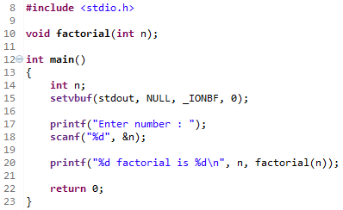
함수의 호출 원리
factorial 함수를 호출하는 예제를 보며 함수 호출의 원리를 생각해보자.
우리가 기억해야 할 것은 이 두 가지이다.

Slide 19
함수의 호출 원리 (1)
n
20
함수의 호출 스택

Slide 20
함수의 호출 원리 (2)
n
20
함수의 호출 스택

Slide 21
함수의 호출 원리 (3)
n
fact
20
함수의 호출 스택

Slide 22
함수의 호출 원리 (4)
n
fact
20
함수의 호출 스택

Slide 23
함수의 호출 원리 (5)
함수의 호출 스택

Slide 24
함수의 호출 원리
함수의 호출 원리를 이해해야만 앞으로 배울 함수의 내용을 이해하기가 쉽다.
함수에 인자 값을 넘기고 계산 결과를 가져오는 원리만 이해하면 된다.

Slide 25
재귀함수(Recursive function)
순환 혹은 재귀함수라고 부르며 함수 내에서 자기 자신을 호출하는 함수를 의미한다.
재귀함수에는 함수자체를 멈추게 하는 base case와 base case에 도달할 때까지 자기 자신을 호출하는 recursive case가 있다.
재귀함수를 작성하는 요령은 base case를 잘 정의하는 것이고 base case를 잘 못 정의하였을 경우 이는 프로그램의 심각한 문제를 초래한다.

Slide 26

재귀함수로 factorial 함수 작성하기 (1)
factorial의 정의를 수학적으로 표현하면 아래와 같이 표현할 수 있다.
이 부분이 base case다
이 부분이 recursive case다

Slide 27
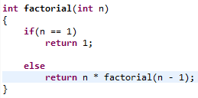
재귀함수로 factorial 함수 작성하기 (2)
위에서 수학적으로 표현한 factorial을 함수로 작성하면 아래와 같다.
base case
recursive case

Slide 28
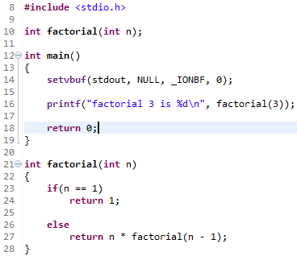
재귀함수 factorial의 실행 시나리오 (1)
재귀함수로 작성된 factorial 함수를 factorial(3)으로 호출했을 때 실행 시나리오를 생각해보자.
여기서
시작한다고 생각하자

Slide 29
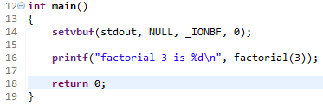
재귀함수 factorial의 실행 시나리오 (2)
3
n
16
함수의 호출 스택

Slide 30
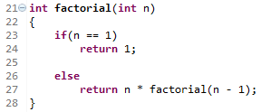
재귀함수 factorial의 실행 시나리오 (3)
2
n
27
3
n
16
함수의 호출 스택

Slide 31
재귀함수 factorial의 실행 시나리오 (4)
1
n
27
2
n
27
3
n
16
함수의 호출 스택

Slide 32
재귀함수 factorial의 실행 시나리오 (5)
1
n
1
27
2
n
n이 1이기 때문에 base case로 들어간다!!
27
3
n
16
함수의 호출 스택

Slide 33
재귀함수 factorial의 실행 시나리오 (6)
n
1
2
n
2
27
3
n
이 때 n의 값은 2이다.
16
함수의 호출 스택

Slide 34
재귀함수 factorial의 실행 시나리오 (7)
n
n이 1이기 때문에 base case로 들어간다!!
2
3
n
이 때 n의 값은 3이다.
6
16
함수의 호출 스택

Slide 35
재귀함수 factorial의 실행 시나리오 (8)
n
6
함수의 호출 스택

Slide 36
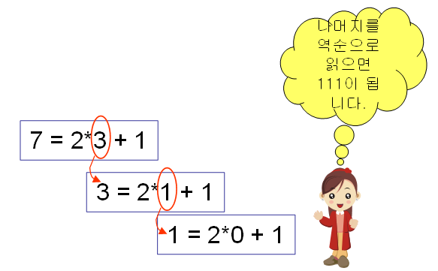
이진수 출력하기
정수를 이진수로 출력하는 프로그램 작성
순환 알고리즘으로 가능

Slide 37
순환 호출 예제
// 2진수 형식으로 출력
#include <stdio.h>
void print_binary(int x);
int main(void)
{
print_binary(9);
return 0;
}
void print_binary(int x)
{
if( x > 0 )
{
print_binary(x / 2); // 순환 호출 printf("%d", x % 2); // 나머지를 출력
}
}

Slide 38

재귀함수 실습
재귀함수로 1부터 n까지의 합을 구하는 sum 함수에 대해서 생각해보자
1부터 n까지의 합은 수학식으로 나타내면 다음과 같다.
위의 식과 factorial을 재귀함수로 구현한 코드를 보며 구현 방향을 생각해보자.
1부터 n까지의 합 =

